Slide 1
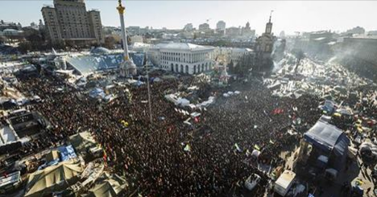
Aké reformy?
Mgr. Michal Haman

Slide 2

Aké reformy
Podľa ľudí
Podľa Freedom house
Čo sa podarilo / Čo je potrebné spraviť:
Boj proti korupcii / transparentná verejná správa
Polícia
Generálny prokurátor
Privatizácia
Decentralizácia
Školstvo

Slide 3
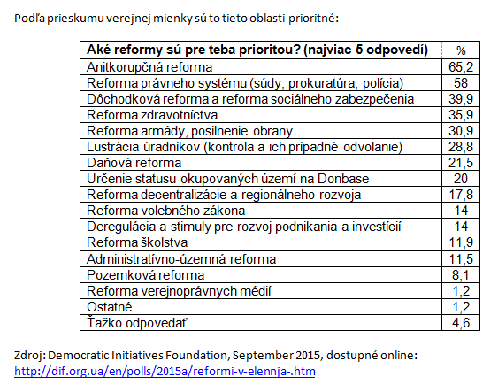
Podľa ľudí

Slide 4
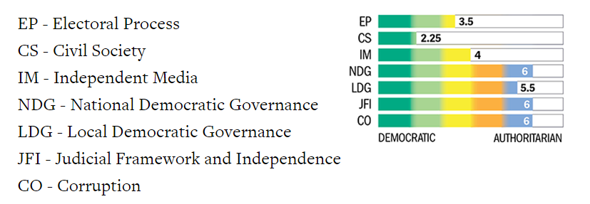
Freedom House
Zdroj:
Nations in Transit, 2015, dostupné online:
https://freedomhouse.org/report/nations-transit/2015/ukraine

Slide 5
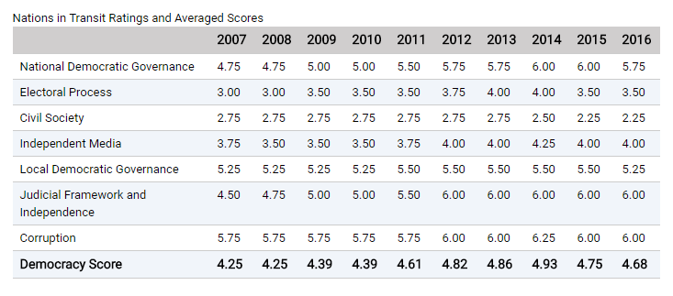
Freedom House

Slide 6
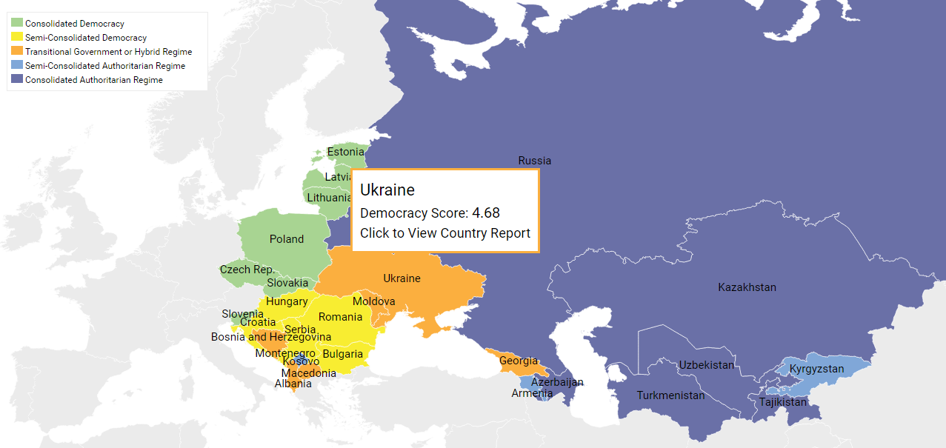
Freedom House

Slide 7
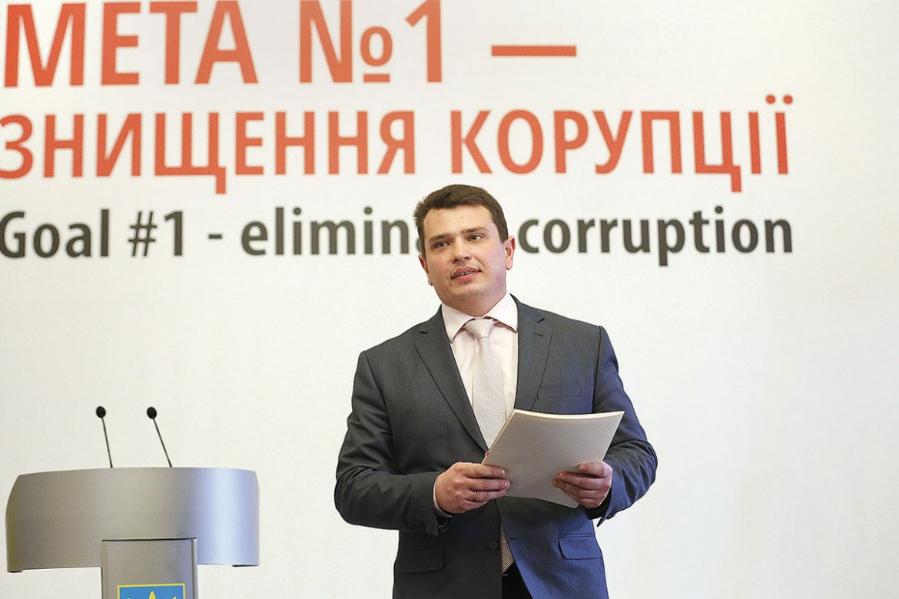


Boj proti korupcii / transparentná verejná správa

Slide 8
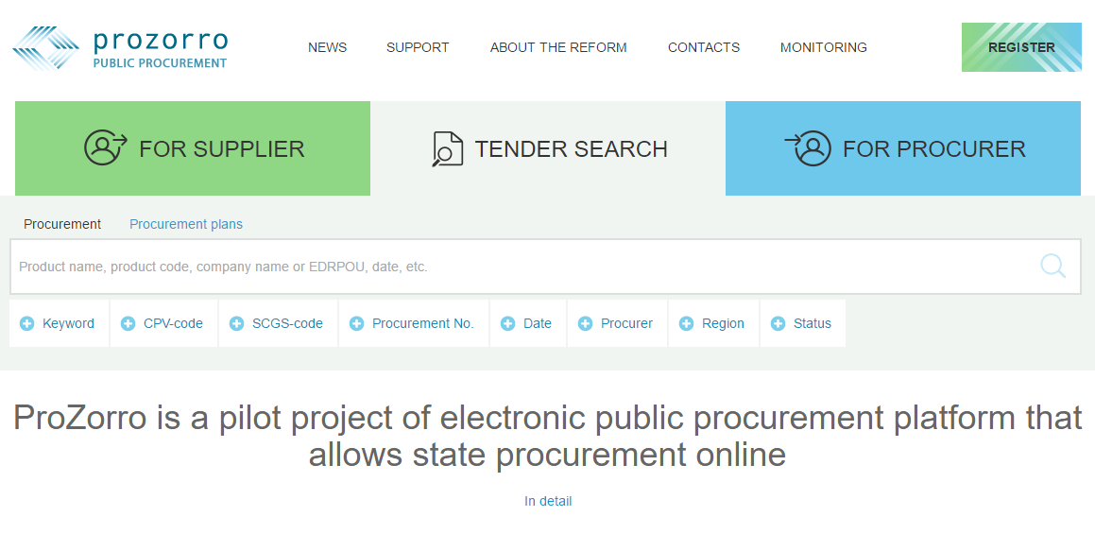
Boj proti korupcii / transparentná verejná správa

Slide 9
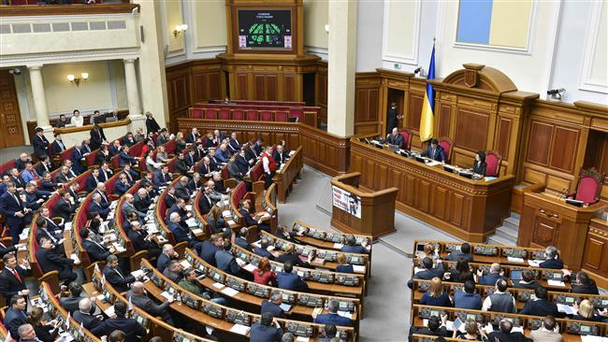
Boj proti korupcii / transparentná verejná správa
Zvýšenie platu a kvalifikácie úradníkov
Transparentné financovanie politických strán
Transparentné vlastníctvo médií
Efektívnejšie anti-monopolné regulácie

Slide 10
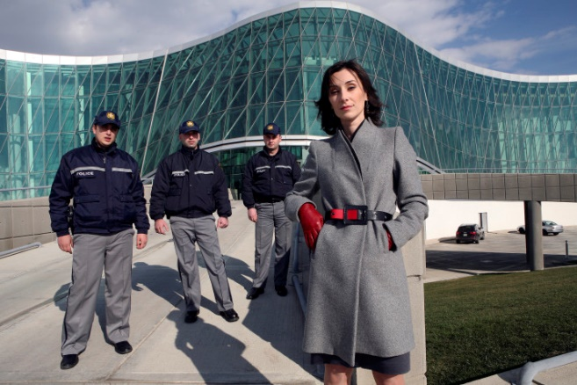
Polícia

Slide 11
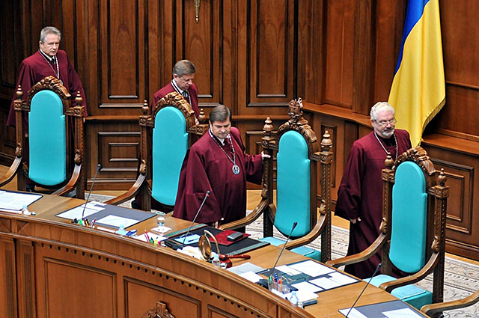
Polícia
vs.

Slide 12
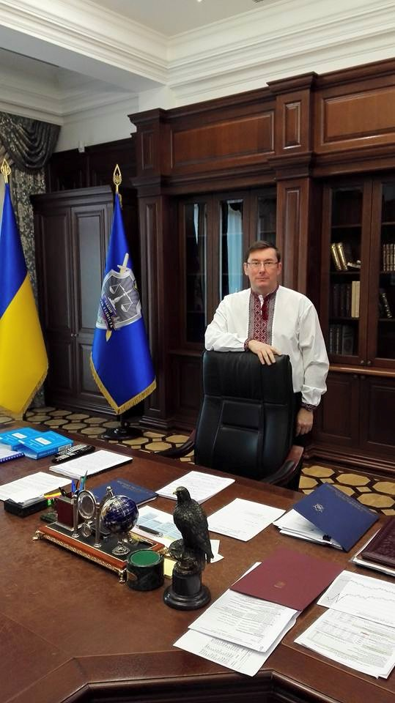
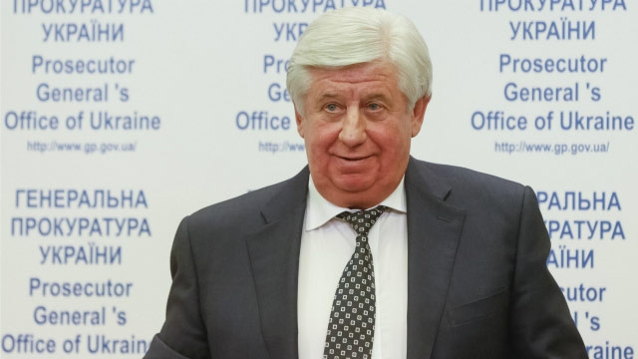
Generálny prokurátor

Slide 13

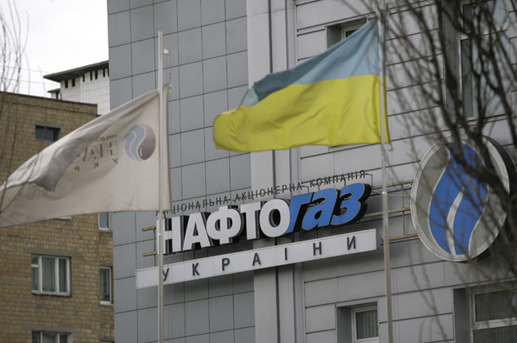


Privatizácia

Slide 14
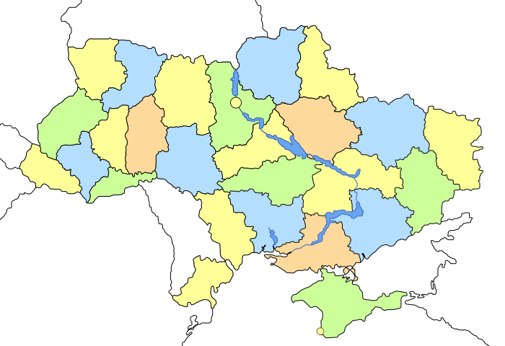
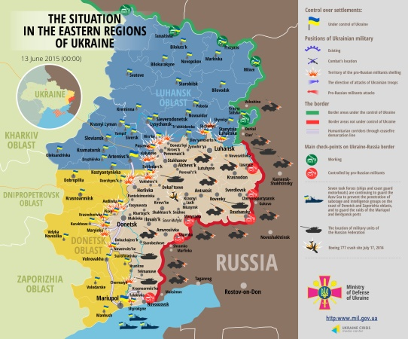
Decentralizácia

Slide 15
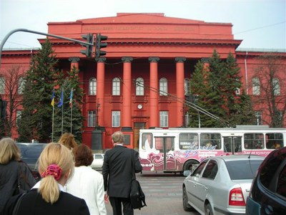
Školstvo

Slide 16

Reformy vo všetkých sektoroch verejnej správy

Slide 17
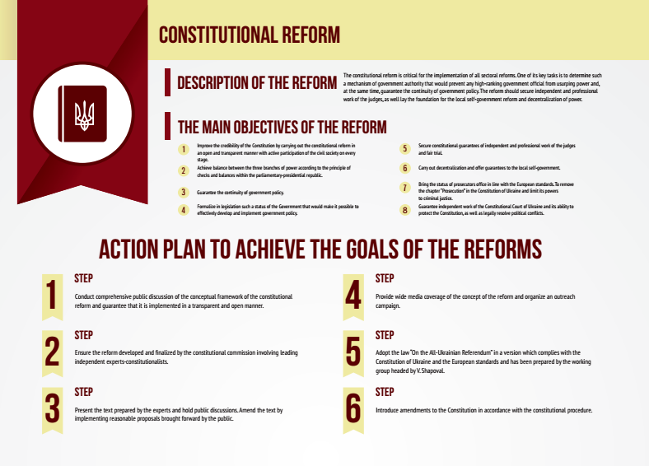
Reformy vo všetkých sektoroch verejnej správy

Slide 18

Ďakujem za pozornosť!
Mgr. Michal Haman

